Slide 1
MyPro项目一期建设方案
题 目：
答 辩 人：
学 号：
指导老师：
制作时间：2016年05月10日

Slide 2
第1章 引言
本文研究背景
目的及意义
研究内容与现状
特色与创新
本文结构

Slide 3
信息化战略

Slide 4
第2章 项目管理概述——静态模型

Slide 5
第2章 项目规划
本项目规划
参考系统
项目启动

Slide 6
第2章 系统分析

Slide 7
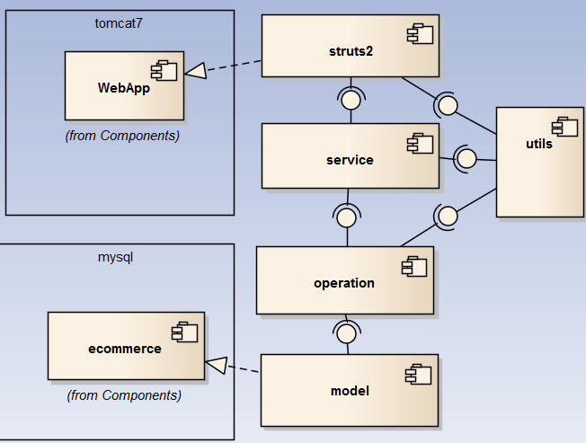
软件设计

Slide 8
第2章 系统部署

